Slide 1
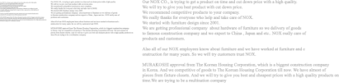
독일공작연맹(DWB)
YOO. HONG-TAEK
독일공작연맹 DWB
(1907 ~ 1933 )
(1946 ~ )

Slide 2
▶ 독일공작연맹(DWB)
YOO. HONG-TAEK
▶ 정 의
▶ 목 적
▶ 설 립
▶ 대표적인 인물
▶ 영 향

Slide 3


▶ 독일공작연맹(DWB)
YOO. HONG-TAEK
▶ 정 의
예술가나 건축가뿐만 아니라 공업이나 상업에 종사하는 실업가를 포함한
독일의 미술, 공업, 수공예 분야의 전문가들이 협력하여
우수한 미적 기준을 표준화하여 대량 생산하고
규격화된 기계생산품의 질적 향상을 도모하여
이의 수출을 통하여 독일의 국부 증대를 목표로 한 디자인 진흥 단체
독일 공작 연맹 마크
베렌스의 AEG의 마크

Slide 4
▶ 독일공작연맹(DWB)
YOO. HONG-TAEK
▶ 목 적
- 수공예운동 ~ 세제션 운동(예술운동)의 약점
새 재료에 대한 솜씨가 나쁘고 가공기술의 혹사
→ 오히려 현실적인 양식의 발전 저해
역사양식을 부정하고 모방주의에 반대한 태도는 옳았으나 ‘실용성’의
면에서 취약점을 가짐
미술과 산업의 협력에 의해 독창적인 일품제작에서 벗어나
독일에서 생산되는 공업 제품의 질을 높이고
규격화를 목적으로 결성
기계 생산에 적합한 형태를 찾음
좋은 품질의 디자인 추구
규격화 - 개성주의 거부
장식 없는 디자인 - 간결, 단순, 합리적
수공예 회복 거부 - 기계에 의한 생산 주장
기계에 의한 다량생산과 조형이라는 문제와
예술적 창조와 조형이라는 문제를 어떻게 통합시켜 나가야
되는 지에 대한 고찰

Slide 5
▶ 독일공작연맹(DWB)
YOO. HONG-TAEK
▶ 설 립
각 나라의 결성 연대표
오스트레일리아
(1910)
헤르만 무테지우스
스위스
(1913)
헤르만 오브리스트 피터 베렌스 프리드리히 나우만
스웨덴
(1910-1917)
1907년 10월 6일 뮌헨에서 창립된 독일 공작연맹(유겐트스틸)은
미술이나 공예나 실업 등의 각종 영역에서 최고의 지혜를 모아서
실제 생활에서 사용하는 독일제품의 질을 고급화 시키는 것을
주요 목표로 내세운 것이다.
이는 독일에서 생산되는 제품의 질적 향상을 목적으로 설립
미술, 공업 등을 기계생산의 장점을 살리되 협력에 의한
인력의 합리적 배치로 -기술주도적 디자인을 전개되었다.
1933년 나치스에 의하여 해체되었다가
1946년에 재건되었으며 본부는 뒤셀도르프에 있다.
영국
디자인 산업 협회(DIA)
(1919)
나치스에 의해 해체
(1933)
※ 기본 이념.
적극적으로 기계를 도입, 예술(예술가), 공업(제조업자), 수공예(크래프트맨)의 협력에 의해
독일 공업제품의 '양질화', '규격화'를 모색하여 이성적이고도 단순한 디자인을 추구하였으며,
제품의 품질을 향상시키는 것을 목표

Slide 6
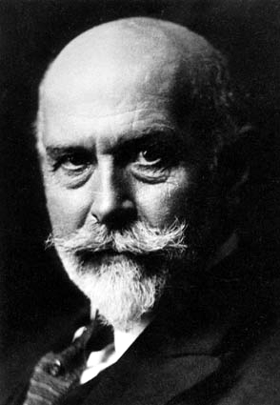
▶ 독일공작연맹(DWB)
YOO. HONG-TAEK
▶ 대표적인 인물
헤르만 무테시우스(H.Muthesius 1861~1927)
독일 근대 디자인 운동의 추진자.
국적 : 독일 (그로스뉴하우젠 출생.)
활동분야 : 디자인
주요작품: 일본 국회 의사당, 일본 재판소 (1829~1907 헤르만엔데, 뵉크만과 함께)
1903년 런던의 독일대사관 직원으로 있었다. 당시 유럽 제일의 수준이었던 영국 건축에 관하여
《영국 주택》(1904 1905)이라는 책을 써서 독일 건축계에 파문을 일으켰다.
즉물성(卽物性)과 합리성을 앞으로 올 디자인계의 핵심이라고 예측하고 이를 바탕으로 한
디자인의 ‘질(質)’의 향상이 국가적 이익을 가져온다는 확신에서
1907년 건축가, 디자이너, 기술자 경영자들을 규합한‘독일공작연맹’을 제안하여 이를 실현시켰다.
특히 생활 속에 미술을 도입하자는 사상은 영국의 시인이며 공예미술가이자
건축가인 W.모리스의 미술공예운동(미를 위한 미술이 아니고 실생활의 미화운동)에서 영향을
받았다.
1911년, 총회에서는 규격화에 의해서만 비로소 대중의 취미 향상이 가능해지고,
상품의 양질화가 도모된다고 주장하였다.
1914년의 쾰른 총회에서의 논쟁에서
개성을 존중하는 H.C.van de 벨데와 날카롭게 대립하여 디자인의 ‘통일과 규격화’를
주장하였다.

Slide 7
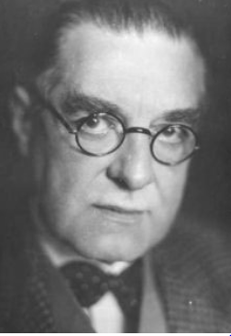
▶ 독일공작연맹(DWB)
YOO. HONG-TAEK
피터 베렌스(Behrens, Peter, 1868~1940)
독일의 건축가 디자이너.
국적 : 독일 (함부르크)
활동분야 : 건축
1897년 뮌헨으로 이주하였다.
1899년에 헤센공(公) 루트비히의 부름으로 다름슈타트의 예술가촌(村)에 참가하여,
자기 집을 설계하였는데(1901), 이것이 계기가 되어 건축의 길을 택하였다.
뒤셀도르프의 공예학교장이 되었고(1903 - 1907),
이어서 1907년 10월 베를린으로 가서
독일종합전기회사 A.E.G의 디자이너겸 건축고문가 되어,
유명한 터빈 공장(1909)을 비롯한 공장건축과 사원주택, 제품 디자인 등에서
고전적 형태의 명쾌함과 근대 합리주의와의 융합을 이룩함으로써 다가올 기계공업 사회에서의
디자인과 디자이너의 가능성을 실증하였다.
A.E.G 터빈공장은 1883년 에밀라테나우(Emil Rathenan)가 설립,
비노마르크 지도하에서 독일공업 발전과 확장에 결정적인 역할을 하였다.
▶ 베를린 모아비트(Berlin-Moabit)소재 터빈공장은 베렌스의 산업양식을 가장 두드러지게 확립한
디자인이다.

Slide 8
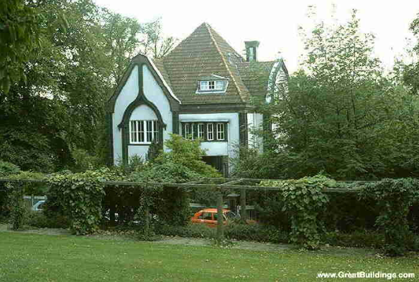
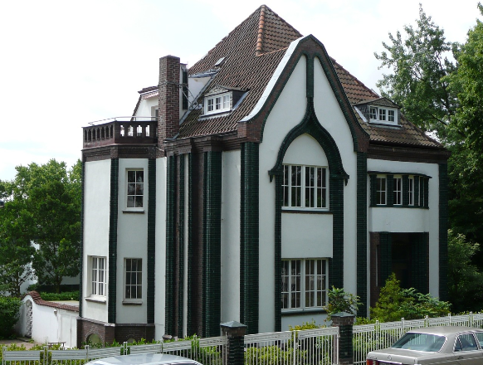
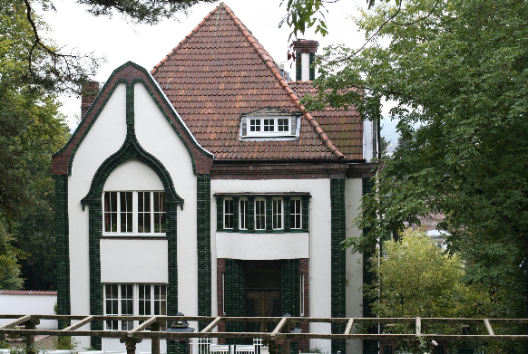
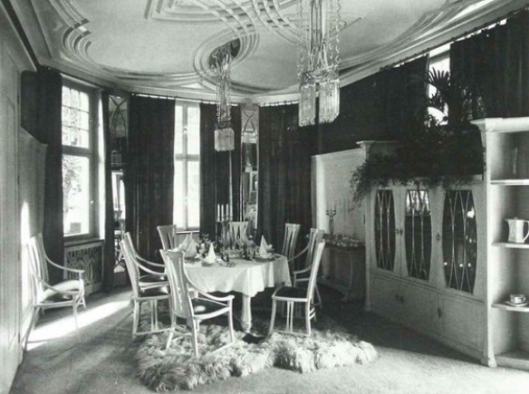
▶ 독일공작연맹(DWB)
YOO. HONG-TAEK
Behrens, Peter, House

Slide 9
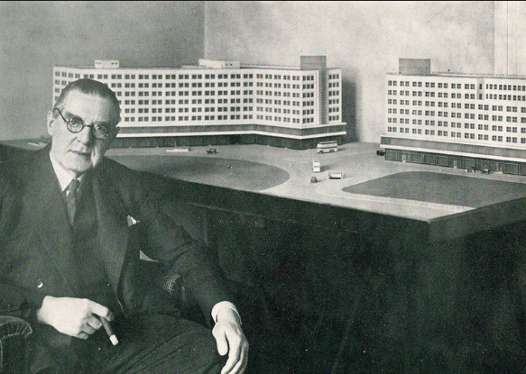
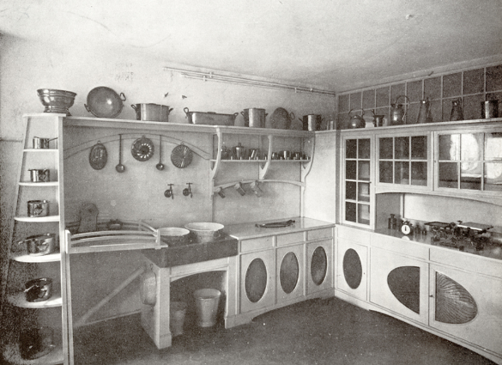
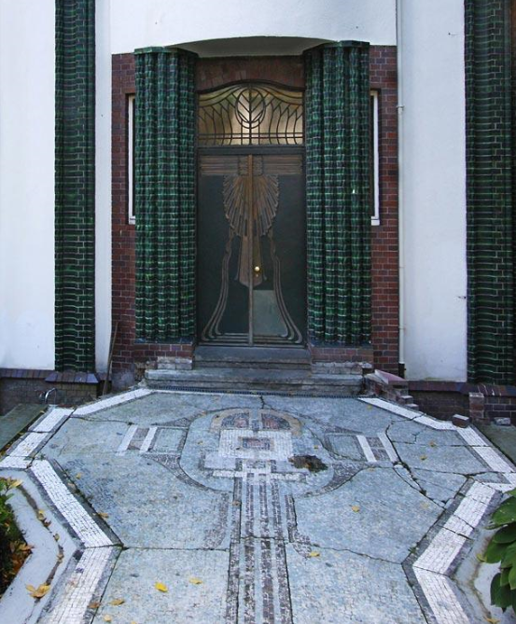
▶ 독일공작연맹(DWB)
YOO. HONG-TAEK

Slide 10
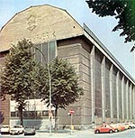
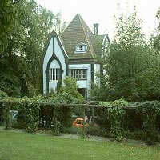
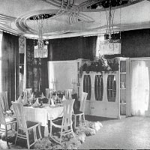
▶ 독일공작연맹(DWB)
YOO. HONG-TAEK
제1차 세계대전 후에는, 1922년부터 빈 아카데미의 건축과 주임교수가 되었으며,
당시 유행하던 표현파(表現派)의 영향을 받아 헥스트 염료회사(1925)와 같은 작품도
만들었으나, 고전적인 뼈대는 여전히 버리지 않았다.
1936년, 프로이센 예술 아카데미의 축과 주임이 되었다.
피터베렌스,터빈공장 : 베를린(1909)
피터베렌스자택 다름슈타트(1901년)

Slide 11
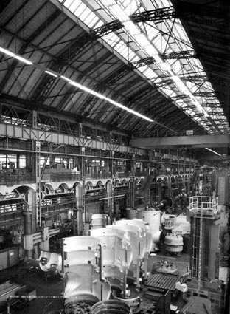
▶ 독일공작연맹(DWB)
YOO. HONG-TAEK
터빈공장 내부

Slide 12
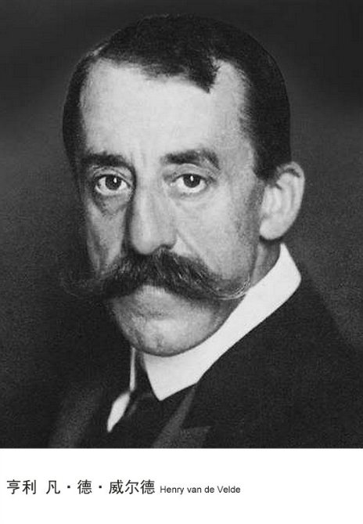
▶ 독일공작연맹(DWB)
YOO. HONG-TAEK
앙리 반 데 벨데 (Henry Clemens van de, 1863~1957)
벨기에의 건축가 디자이너.
국적 : 벨기에
활동분야 : 건축
출생지 : 벨기에 안트베르펜
주요저서 : 회상록 (1952)
주요작품 : 네덜란드 오테를로의 크뢸러뮐러
미술관(1937 - 1954)
베르크분트(Werbund)극장,
브레셀의 그랑대학도서관,
벨기에 출신의 화가,건축가,디자이너,저술가,이론가로
윌리암 모리스의 사상에 심취하고
피터 베렌스에 영향을 주었으며 후에
그가 세운학교가 바우하우스의 시초가 되었다. 꽃의 작업장을 의미하는 브루멘베르프(Bloemenwerf)의 이 주택은 반 데 벨데의 디자인 이론을 입증하는 모델로
창호,가구,카펫,커튼에서부터 식기류에 이르기 까지 모든것을
전통적인 형태의 모방에서 탈피하여 합목적성이 있는 종합적인 디자인으로 완성하고 있다.

Slide 13
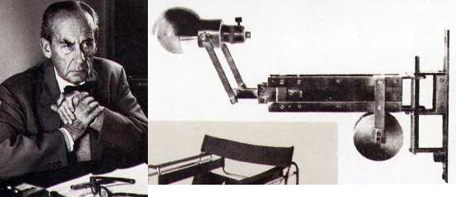
▶ 독일공작연맹(DWB)
YOO. HONG-TAEK
발터 그로피우스 [Gropius, Walter, 1883.5.18~1969.7.5]
미국의 건축가.
국적 : 미국
활동분야 : 건축
출생지 독일 베를린
제1기는 근대적인 구조로서의 건축의 새로운 표현 가능성을 추구한 시기,
즉 1907년 P.베렌스의 사무소에 들어가 10년 동안 근무한 후 독립하면서 파구스구두공장(1911)
독일공작연맹(DWB)박람회의 공장 및 사무소(1914)를 설계하였다.
제2기는 제1차 세계대전 후인 1919~1928년에 이르는 바우하우스의 교장시절이었다.
유능한 디자이너를 많이 육성할 목적으로 바이마르에서 출발하여
1925년 데소로 이전(바우하우스 신교사는 그의 대표작이기도 하다)하였으며,
근대 디자인운동 메이커로서의 디자인 교육의 기초자세를 세계에 과시하였다.
제3기는 바우하우스의 교장을 사임하고, 1928 - 1934년까지 도시문제,
특히 집단주거 건축의 실제적인 해결을 모색하였다.
판자 모양의 고층아파트의 제안이나, 베를린 및 카를스루에에서의 주택단지 건설에 참가하였다.
제4기는 나치스의 대두로 독일을 떠나 영국과 미국에서 활동한 시절인데,
영국에서는 M.플라이와 협동하여 몇 개의 건축을 이룩하고,
1937년에 도미하여 하버드대학 건축과의 대학원 교수로 많은 건축가를 육성하였다.

Slide 14
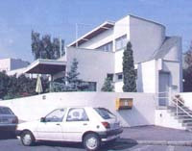
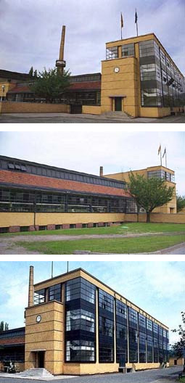
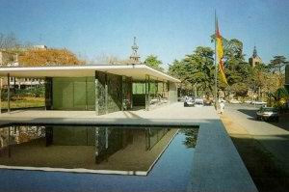
▶ 독일공작연맹(DWB)
YOO. HONG-TAEK
▲ 바로셀로나(Barcelona)국제전시회의 독일 파빌리언(1929)
그로피우스의 파구스 구두 공장 ▶

Slide 15
▶ 독일공작연맹(DWB)
YOO. HONG-TAEK
▶ 영 향
디자인에 관련된 많은 성과의 흐름을 하나로 통합하고, 20세기적 시점에서 근대적인 흐름을 이끌어
내는 합류점이 되어 디자인 동향에 새로운 전기를 마련하였다.
2. 20세기 초 독일의 산업과 경제성장에 결정적인 역할을 하였으며, 선진 강대국으로 발전시킨 사회운동,
문화운동, 나아가 산업화 운동이었다고 할 수 있다.
3. 기능적이고 구조적이며, 기하학적인 디자인을 성취함으로써 미술과 산업을 밀접하게
결합하는 독일 디자인을 실천하였으며, 미술가의 역할을 재정립하였다.
4. 바우하우스에 영향을 주어 학교 교육에 있어서 예술과 공예와 공업의 통일을 실현하고자 하였으며,
인더스트리얼 디자인을 예술의 한 분야로 정착시키는데 중추적인 역할을 하였다.
5. 유럽제국에서 동일한 개념의 단체가 설립되거나 개편되는데 영향을 주었으며, 산업과 예술이 새로운
차원에서 대중의 생활에 공헌하는 현대적 형태의 디자인을 성취하는데 새로운 활력소가 되었다.

Slide 16
▶ 독일공작연맹(DWB)
YOO. HONG-TAEK

Slide 17
▶ 독일공작연맹(DWB)
YOO. HONG-TAEK

Slide 18
▶ 독일공작연맹(DWB)
YOO. HONG-TAEK

Slide 19
▶ 독일공작연맹(DWB)
YOO. HONG-TAEK

Slide 20
▶ 독일공작연맹(DWB)
YOO. HONG-TAEK

Slide 21
▶ 독일공작연맹(DWB)
YOO. HONG-TAEK

Slide 22
▶ 독일공작연맹(DWB)
YOO. HONG-TAEK

Slide 23
▶ 독일공작연맹(DWB)
YOO. HONG-TAEK

Slide 24
▶ 독일공작연맹(DWB)
YOO. HONG-TAEK

Slide 25
▶ 독일공작연맹(DWB)
YOO. HONG-TAEK

Slide 26
▶ 독일공작연맹(DWB)
YOO. HONG-TAEK

Slide 27
▶ 독일공작연맹(DWB)
YOO. HONG-TAEK

